Slide 1


Guru do estagio
Lucas feres
Pedro Peixoto
Lucca Camarano
Bernardo Peixoto
Bruno Correa
Julio Baltazar

Slide 2

QUEM SOMOS
Nós da GURU DO ESTÁGIO surgimos por meio de um trabalho da faculdade PUC MINAS, na matéria apresentaram diversos temas para acharmos uma deficiência e com ela criarmos uma solução, o tema que escolhemos abordar foi “ a dificuldade do acesso ao estágio nos dias atuais”.
CONHEÇA A GURU DO ESTÁGIO E DE ONDE SURGIMOS

Slide 3


Problema a ser solucionado
Falta de informações referente ao estagio
Tudo relacionado a estagio está separado(currículo, plataformas, informações)
Insegurança e Duvidas referente ao mercado de trabalho

Slide 4


Missão
SOLUÇÃO
Nós buscamos a melhor maneira de poder suprir a necessidade de nossos clientes então achamos as soluções por meio de pesquisas diversas, como:
Sites relecionados ao estágio
Templates de currículo
Dialogo com estagiários
Videos com conteúdo para orientação
Qual é o motivo pelo qual a empresa existe?
Você tem uma declaração de missão oficial da empresa?

Slide 5


Principais Conquistas
METODOLOGIA QUE ULTILIZAMOS :
Para começarmos a programar o site tivemos que primeiro ver todas as aulas
Melhorar nossas habilidades no quisito de HTMl,CSS,JS
Após isso procuramos uma paleta de cor que combinasse com nosso proposito
Procuramos o melhor conteúdo para disponibilizar na plataforma
Criamos a logo
Habilitamos as funções JS pelo site, para criar uma experiencia melhor ao cliente
Celebre as grandes vitórias e os momentos inesquecíveis.
Primeiro
Segundo
Terceiro

Slide 6
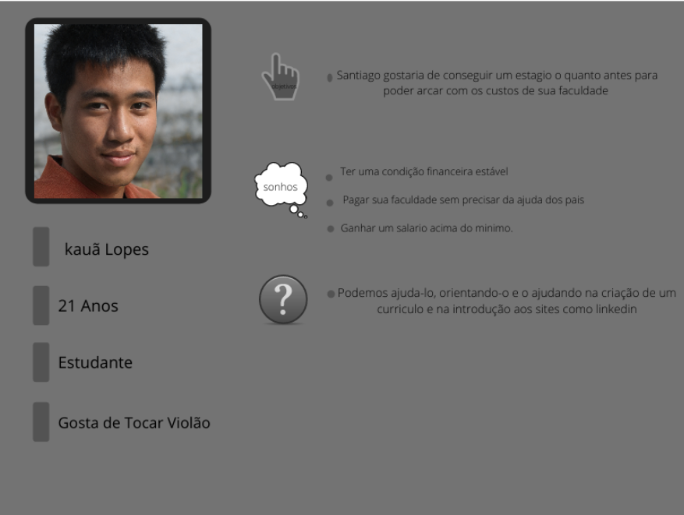
Publico Alvo

Slide 7
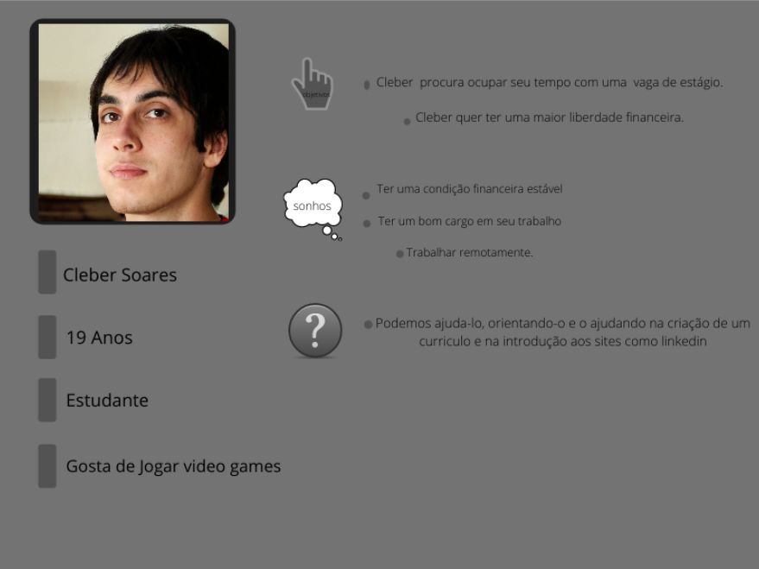

Slide 8
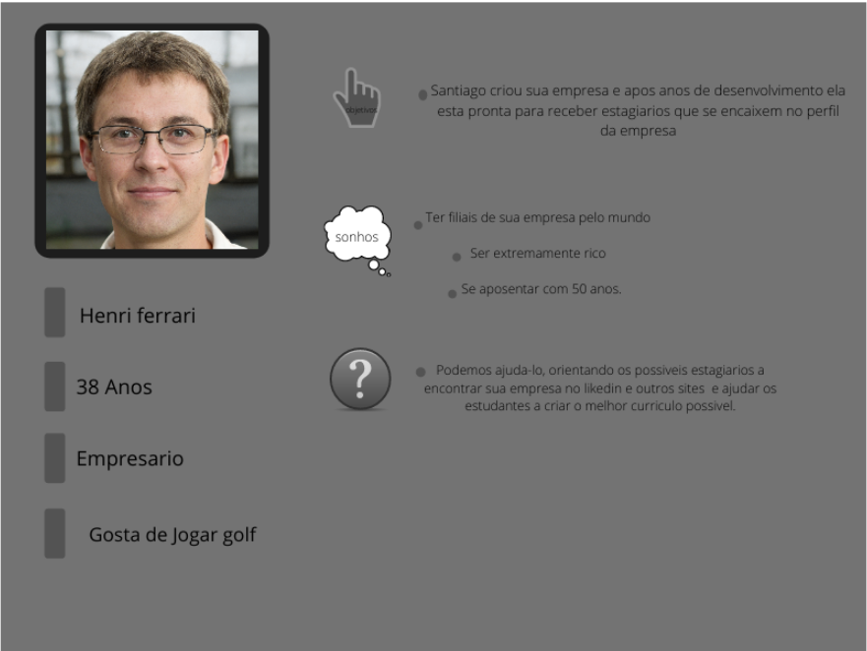

Slide 9
Site:
https://guru-do-estagio-final.camarano.repl.co/

